Slide 1
UpgradeRaid
A cégek informatikai segéde

Slide 2
UR - Cégleírás
Az UpgradeRaid 2021 őszén alakult. Fő profilunk cégek számítástechnikai rendszerének kiépítése, felújítása és karbantartása.
Cégünk jelenleg több, mint 20 iroda folyamatos rendszergazdai üzemeltetéséért felelős. Emellett kisebb-nagyobb informatikai hálózatok felújításával és kiépítésével foglalkozik.

Slide 3
UR - Tulajdonosok

Slide 4
Jánvári Szabolcs
“Az életben semmibe sem érdemes belefogni, hacsak az ember száz százalékig nem kötelezi el magát mellette.” - Melissa Reddy
A munkám része a cég vezetése, cég problémáinak kezelése, pénzügyi tervek kidolgozása, valamint a Linux szakértők vezetése.
Vezérigazgató, pénzügyi igazgató - Linux szakértő

Slide 5
Pleskó Attila
“Csak akkor születtek nagy dolgok, Ha bátrak voltak, akik mertek.” - Ady Endre
A munkám része a IT részleg irányítása, valamint a Windows szakértők vezetése.
IT igazgató - Windows szakértő

Slide 6
Tóth Szabolcs
“Hiába keresi az utat az, aki nem tudja: hová akar menni.” – Hidas Antal
A munkám része az ügyfelek segítése, fogadása, kapcsolattartás illetve az információ biztonság felügyelése, valamint a mobileszközök szakértőinek vezetése.
Biztonsági szolgálat igazgató - Mobileszköz szakértő

Slide 7
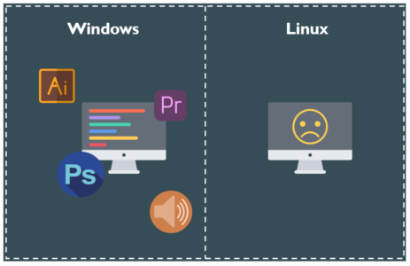
Linux Előnyei/hátrányai
Előnyök:
-biztonság
-stabilitás és megbízhatóság
-gyorsaság
-testre szabhatóság
Hátrányai:
-Frissítések
-Programok telepítése
-Eszköz kompatibilitás
-Ár
-Elérhető szoftverek
-Elérhető játékok

Slide 8
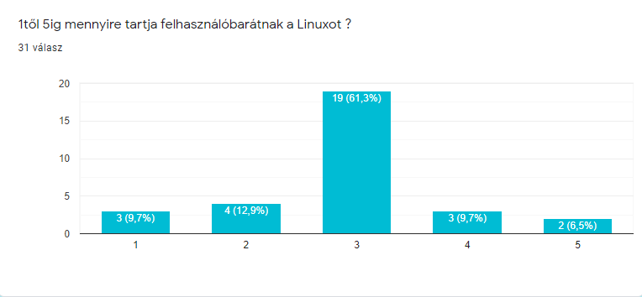
UR - közvélemény kutatás Linux felhasználóbarátság

Slide 9
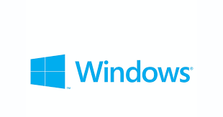
Windows előnyei/hátrányai
Előnyök:
egyszerű
felhasználóbarát
nagy választék az alkalmazásokból
több windows csomag lehetőség
Hátrányok:
megköti a felhasználók kezét
kártevő programok és vírusok tárháza
kötött biztonsági frissítések
kizárolag X86 és X86_64 architektúrákon érhetőek el

Slide 10
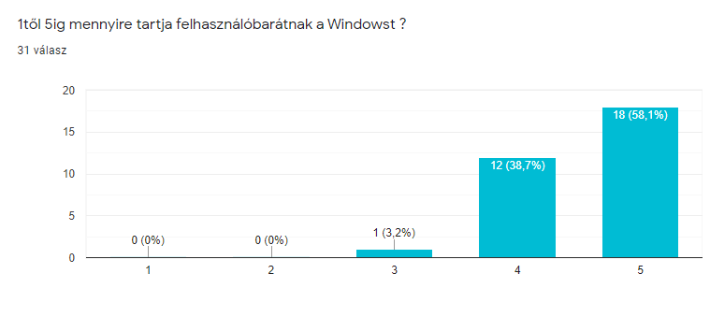
UR - közvélemény kutatás Windows felhasználóbarátság

Slide 11

Mobileszközök használata munkahelyi környezetben.
Előnyök:
költséghatékonyság
idő- és helytakarékosság
hordozhatóság
Hátrányok:
gyengébb hardver
üzemidő
kijelző mérete
nehezebb hozzáférés az információkhoz

Slide 12
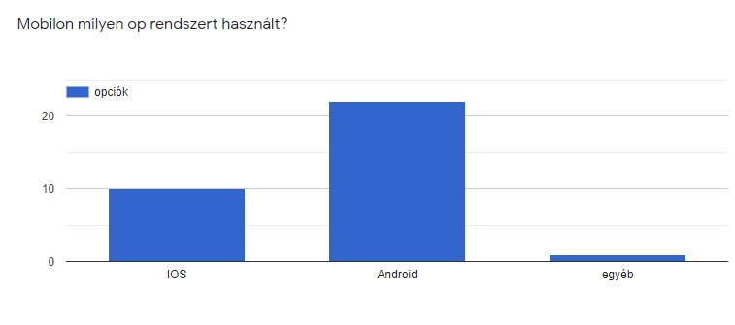
UR - közvélemény kutatás Mobil operációs rendszerek aránya

Slide 13

Az Android
Előnyei:
Nyitott rendszer
Android App Market
Hátrányai:
A tartozékok hiánya
Érzékeny a vírusokra
Hosszútávú támogatás hiánya

Slide 14

Az IOS
Előnyei:
megbízható működmés és támogatás
optimalizált alkalmazások
adatbiztonság
Hátrányai:
magas ár
kevésbé személyre szabható
kevesebb alkalmazás

Slide 15
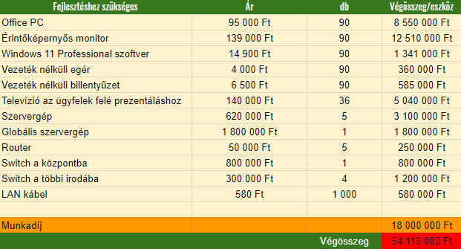
UR - Árajánlat L-Trans költségterv

Slide 16
Kérdések

Slide 17
Források
-Linux vs Windows: az egyes operációs rendszerek előnyei és ...
-A windows 10 előnyei és hátrányai - NVDA képernyőolvasó
-A Linux 5 előnye és hátránya. | PCHogyan.NET
-

Slide 18
Köszönjük a figyelmet!

